Slide 1

WEBINAR
#smartworking
Dal Leading Group alla task force, il modello
di Regione Veneto per gestire il Lavoro Agile.

Slide 2

Le caratteristiche del lavoro agile
Offre maggiore flessibilità, poiché non impone nessun vincolo di orario e di luogo
Combatte il presenzialismo
Ottimizza la continuità operativa delle risorse e aumenta la produttività
È abilitato dai nuovi strumenti e tecnologie "senza fili"
Si fonda sulla fiducia e sulla responsabilizzazione del lavoratore
smartworking.regione.veneto.it
Notes:
Cultura aziendale incentrata sulla responsabilità piuttosto che sul controllo

Slide 3

I benefici del lavoro agile
Produttività
Salute
Famiglia
Risparmio
Ambiente
Spazi
Notes:
Più motivazione, concentrazione e meno “tempi morti”
Meno stress da spostamento e più benessere psico-fisico
Più tempo per la famiglia e miglior work-life balance
Risparmi per il lavoratore e anche per il datore di lavoro (buoni pasto, utenze)
Meno traffico, minori emissioni di CO₂
Razionalizzazione degli spazi creazione di open space: il layout fisico e la funzione dei luoghi di lavoro vanno interpretati come elementi endogeni del cambiamento verso lo smart working.

Slide 4

Lavoro agile VS Telelavoro
VS
 | Lavoro agile | Telelavoro
Vincolo di luogo | Nessuno | Domiciliare o satellitare (coworking)
Orario di lavoro | Flessibile | Garantita la presenza in una certa fascia oraria (obbligo fascia di reperibilità (2h)
Strumenti di lavoro | Strumenti mobili e servizi Cloud | Postazione fissa
Fondamenti | Basato su obiettivi, risultati e logiche di condivisione | Basato su mansioni predefinite
Notes:
Attività lavorativa, che potrebbe anche essere svolta nei locali dell’impresa, viene REGOLARMENTE svolta al di fuori dei locali della stessa, in DETERMINATE FASCE D’ORARIO. Tratto distintivo della fattispecie giuridica del telelavoro non è pertanto, alla luce delle fonti sopra richiamate, la presenza di una postazione fissa di lavoro quanto la regolarità, ovvero la continuità della prestazione resa al di fuori dei locali aziendali per il tramite di un collegamento telematico o informatico (ENTRO FASCIA ORARIO IL LAVORATORE GARANTISCE LA PRESENZA, SEMPRE, PER CONTRATTO)
LAVORO AGILE: eseguire la prestazione di lavoro «in qualsiasi luogo ritenuto idoneo, collocato al di fuori della sede di lavoro, dal lavoratore»

Slide 5


Cos’è il progetto VeLA e chi sono gli attori coinvolti
Ente Capofila:
Regione Emilia-Romagna
Ente Cedente:
Provincia Autonoma di Trento
Enti Riusanti:
8 tra cui Regione del Veneto
Durata progetto:
3 maggio 2017 – 31 luglio 2019
Ammontare complessivo del finanziamento:
699.999,93 €

Slide 6

La parola chiave del progetto VeLA
SPERIMENTAZIONE

Slide 7



Da dove siamo partiti
Telepat 2.0

Slide 8

Modalità di lavoro di VeLA
In Gruppi di lavoro (workpackage) multidisciplinari.
Formazione
Tecnologia
Organizzazione e Performance
Comunicazione
KPIs e Monitoraggio
Spazi
Kit di riuso
Disciplina

Slide 9

Stiamo già lavorando a VeLA 2.0
Raccolta e valutazione ex post dei punti di forza e di debolezza

Slide 10
Come abbiamo lavorato in RV
Il Kit di riuso è una vera e propria ‘cassetta degli attrezzi’ immediatamente utilizzabile da parte degli enti pubblici locali interessati ad implementare lo smart working.
Mette a disposizione:
Contenuti teorici
Metodologie
Strumenti
Il Kit di riuso
Strumenti e contenuti di accompagnamento formativo, tecnologico, infrastrutturale e organizzativo per l'implementazione del lavoro agile nella PA.
Per rendere agevole ed efficace la preparazione, introduzione e gestione del progetto di lavoro agile nella PA.

Slide 11

Come abbiamo lavorato – il kit di riuso
COMUNICAZIONE
Individuare i destinatari del progetto e definire il linguaggio più efficace per comunicarlo.
FORMAZIONE
Trasferire i riferimenti normativi, le modalità applicative e le linee guida per il lavoro agile.
CONTROLLO
Monitorare e valutare in tempo reale l’andamento e i risultati dell’applicazione dell’istituto.
LUOGHI E SPAZI
Verifica e riassetto dei luoghi di lavoro in funzione del nuovo modello organizzativo.
TECNOLOGIA
Individuare il livello ideale di evoluzione degli strumenti hardware e software necessari.
PIANIFICAZIONE E ORGANIZZAZIONE
Messa in opera di modelli sperimentati di avvio e gestione dello smart working.
DISCIPLINA E SICUREZZA
Messa in opera di modelli di accordo individuale e schemi per la gestione disciplinare.

Slide 12

Come abbiamo lavorato (smart mindset)
Essere lavoratori «smart» comporta sapersi destreggiare tra vari strumenti a disposizione, al fine di garantire la continuità operativa a dispetto di momentanei impedimenti.
Gli ingredienti essenziali sono:
Comunicazione
Empatia
Buon senso
Proattività
Flessibilità
Curiosità

Slide 13
Come abbiamo lavorato (Il leading group)
Progettazione, gestione ed evoluzione del modello con approccio multidisciplinare

Slide 14

Come abbiamo lavorato (Accordo ANCI)
Partner operativo: ANCI VENETO
L’intervento della Giunta: DGR 1711/2019 e DGR 98/2020
Tempi: Primavera/Estate 2020
Risultati attesi: Un modello veneto per il lavoro agile nella PA
Monitoraggio
Buone pratiche
Network
Diffondere il riuso di Ve.LA nel territorio

Slide 15

Come abbiamo lavorato (Accordo ANCI)
Formazione online
Seminari in presenza
Partecipazione ad eventi
Leading Group regionale

Slide 16

Come abbiamo lavorato (Accordo ANCI)
Il kit di riuso è una cassetta degli attrezzi immediatamente utilizzabile da parte delle Amministrazioni pubbliche della Regione del Veneto per l’attivazione del il lavoro agile.
Contenuti teorici
Metodologie
Strumenti
Supporta l’introduzione, la preparazione e la gestione del lavoro agile presso l’ente locale.

Slide 17
La formazione online e i prossimi eventi
Il percorso formativo
Il percorso formativo sul lavoro agile è suddiviso in moduli ed ha l'obbiettivo di elevare le competenze sul tema di tre specifici soggetti:
il lavoratore agile
il team dell'ente che gestisce il lavoro agile (leading group)
la dirigenza.

Slide 18


La formazione online e i prossimi eventi
Il percorso formativo
8
Video pillole
5
moduli
(19 video lezioni)

Slide 19
La formazione online e i prossimi eventi
Il percorso formativo
Video pillole
Principi e approcci dello smart working
Falsi miti e difficoltà reali dello Smart Working
Una giornata di lavoro da Remoto: Consigli per lavorare da remoto
Differenti spazi per differenti esigenze lavorative
Una giornata di lavoro da remoto: salute e sicurezza
Lavorare per obbiettivi e risultati
Collaborare e comunicare attraverso gli strumenti digitali
Sappiamo gestire una riunione in modo Smart?
Moduli (video lezioni)
Modulo 1
destinatari: Lavoratori agili, Leading group e Dirigenti
Modulo 2
destinatari: Leading group e Dirigenti
Modulo 3
destinatari: Dirigenti
Modulo 4
destinatari: Dirigenti
Modulo 5
destinatari: Leading group

Slide 20

Prossimi passi – Veneto Agile
Centro di Competenza
per aiutare i Comuni più piccoli

Slide 21
Prossimi passi – Veneto Agile
Finaziamento
Bando da 500 mila euro – collaborazione con ANCI VENETO

Slide 22

Covid-19
Gestione dell’emergenza
Coordinamento fra Direzione ICT e Agenda Digitale e Direzione Organizzazione e Risorse Umane
Comunicazione multicanale
Procedure di adesione semplificate
Gestione tecnologica : Cloud, VPN, Terminal services
Task force interna
Criticità
Definire un flusso consistente e gestibile, dalla presentazione della domanda fino alla definizione dei servizi digitali e della loro corretta gestione.
Tempi di risposta
Competenze digitali non diffuse
Digital divide (strumenti e connettività)
Predisposizione allo smart mindset

Slide 23
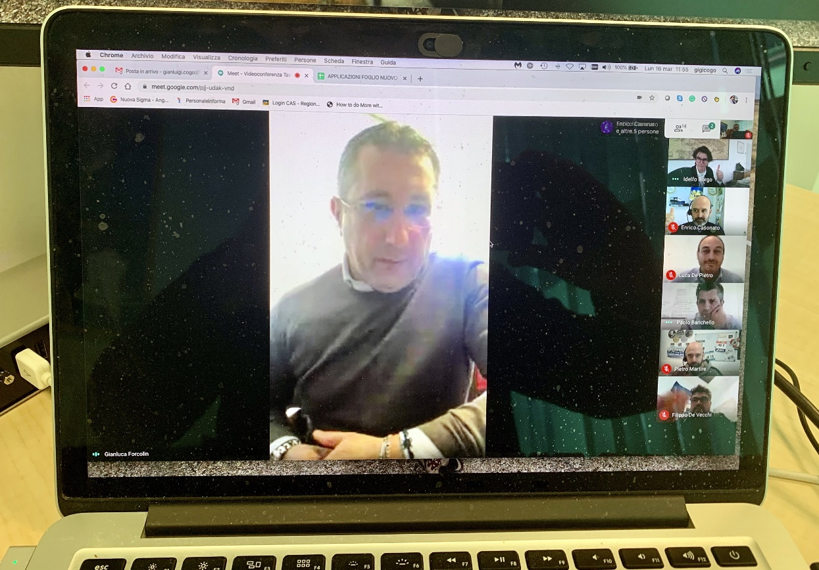
La task force della Regione del Veneto
Gestione dell’emergenza
Task force ICT
20 tecnici a tempo pieno per gestire 2000 nuovi lavoratori agili

Slide 24

Killer application COVID-19
Google Hanghouts Meet
Gestione dell’emergenza

Slide 25

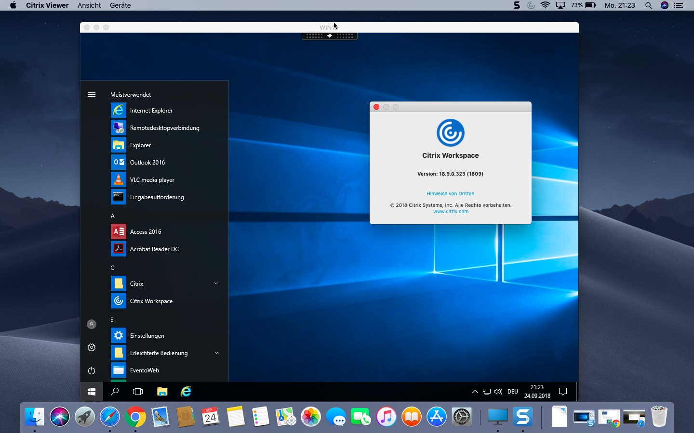
Killer application COVID-19
Citrix workspace
Gestione dell’emergenza

Slide 26

Marzo/Maggio 2020 LESSON LEARNED

Slide 27

Rischi per il lavoratore
Marzo/Maggio 2020 LESSON LEARNED
Perenne reperibilità e difficoltà a disconnettersi
Tecno stress & Burn out
Senso di isolamento
Malessere fisico a causa di postazioni di lavoro «fai da te»
Commistione, anziché conciliazione, tra lavoro e vita privata
Distrazioni esterne

Slide 28



Rischi e per il manager
Marzo/Maggio 2020 LESSON LEARNED
Gestione delle urgenze
Pianificazione delle attività
Digital divide

Slide 29

Scopri, cambia, evolvi!
IL PROGETTO

Slide 30
Scopri, cambia, evolvi!
IL PROGETTO
Webinar
Videotestimonianze
Schede informative
Nuove tecnologie digitali
Syllabus competenze digitali

Slide 31
Scopri, cambia, evolvi!
IL PROGETTO
Mag/Set - Dirigenti
Set/Dic - Dipendenti

Slide 32
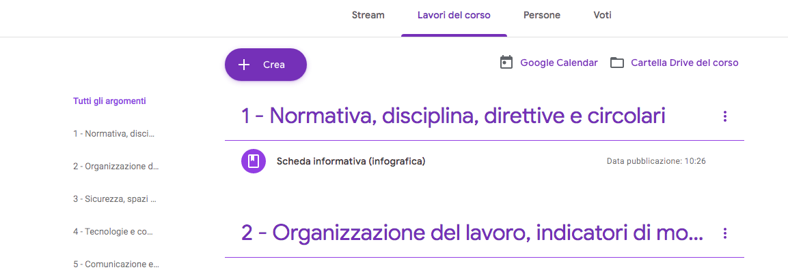
Scopri, cambia, evolvi!

Slide 33
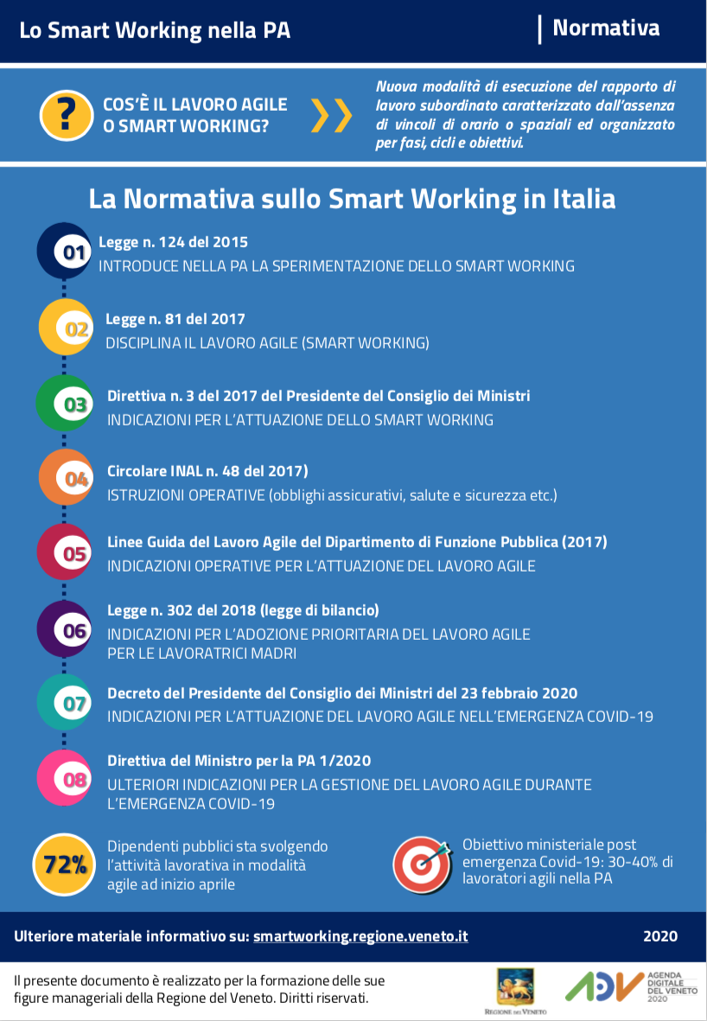
Scopri, cambia, evolvi!

Slide 34

DOMANDE
© [2020] [Regione del Veneto]. Tutti i diritti riservati. Fonte immagini: www.freepik.com

